Slide 1

OpenStack 高可用之
-- 方案概述
千易雲(北京)教育科技有限公司

Slide 2
内 容
控制节点高可用
网络节点高可用
存储节点高可用
计算节点高可用

Slide 3
控制节点高可用
云控制节点上运行的服务中，API 服务和内部工作组件都是无状态的，因此很容易就可以实现 A/A HA；这样就要求 Mysql 和RabbitMQ 也实现 A/A HA，而它们各自都有 A/A 方案。但是，Mysql Galera 方案要求三台服务器。如果只想用两台服务器的话，则只能实现 A/P HA，或者引入一个仲裁设备来做 A/A HA。

Slide 4
控制节点高可用
云控制节点的A/A HA方案
该方案至少需要三台服务器。以 RDO 提供的案例为例，它由三台机器搭建成一个 Pacemaker
A/A集群，在该集群的每个节点上运行：
  API 服务：包括 *-api, neutron-server，glance-registry, nova-novncproxy，keystone，httpd 等。由HAProxy提供负载均衡，将请求按照一定的算法转到某个节点上的 API 服务。由Pacemaker提供 VIP。
  内部组件：包括 *-scheduler，nova-conductor，nova-cert 等。它们都是无状态的，因此可以在多个节点上部署，它们会使用 HA 的 MQ 和 镜像消息队列。可以使用 HAProxy 提供负载均衡，或者将 RabbitMQ host list 配置给 OpenStack 组件（使用 rabbit_hosts 和 rabbit_ha_queues 配置项）。
  MariaDB：跨三个阶段部署 Galera MariaDB 多主复制集群。由 HAProxy 提供负载均衡。
  HAProxy：向 API，RabbitMQ 和 MariaDB 多活服务提供负载均衡，其自身由 Pacemaker 实现 A/P HA，提供 VIP，某一时刻只由一个HAProxy提供服务。在部署中，也可以部署单独的 HAProxy 集群。#官网推荐，配置简单，对系统资源占用少
  Memcached：它原生支持 A/A，只需要在 OpenStack 中配置它所有节点的名称即可，比如，memcached_servers = controller1:11211,controller2:11211。当 controller1:11211 失效时，OpenStack 组件会自动使用controller2:11211。
布尔值

Slide 5
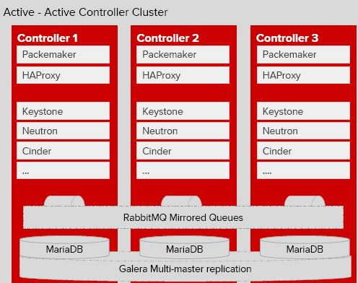
控制节点高可用
云控制节点的A/A HA方案#官方图

Slide 6
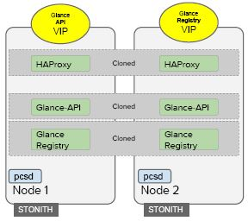
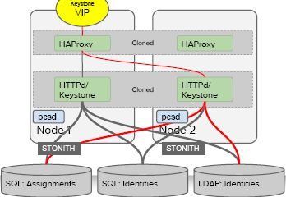
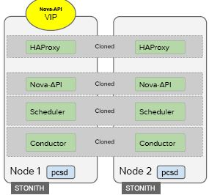
控制节点高可用
云控制节点的A/A HA方案
从每个API服务来看
#无状态服务

Slide 7
控制节点高可用
云控制节点的A/A HA方案
关于共享 DB 的几个说明 ：
  根据OpenStack社区的一个调查，被调查的 220 多个用户中，200 个在用 Mysql Galera，20 多个在用单 Mysql，只有一个用 PostgreSQL。
  以 Nova 为例，Mysql 使用 Write-intent locks 机制来保证多个连接同时访问数据库中的同一条记录时的互斥。以给新建虚机分配 IP 地址为例，该锁机制保证了一个 IP 不会分给两个用户。#防止一个ip分给多个用户使用
  使用 Mysql Galera 时，所有节点都是 Master 节点，都可以接受服务，但是这里有个问题，Mysql Galera 不会复制 Write-intent locks。两个用户可以在不同节点上获取到同一条记录，但是只有一个能够修改成功，另一个会得到一个 Deadlock 错误。对于这种情况，Nova 使用 retry_on_deadlock 机制来重试，比如@oslo_db_api.wrap_db_retry(max_retries=5, retry_on_deadlock=True)。默认都是重试 5 次。但是，这种机制效率不高，文章作者提供了一种新的机制。#nova中添加选项可解决
互斥锁

Slide 8
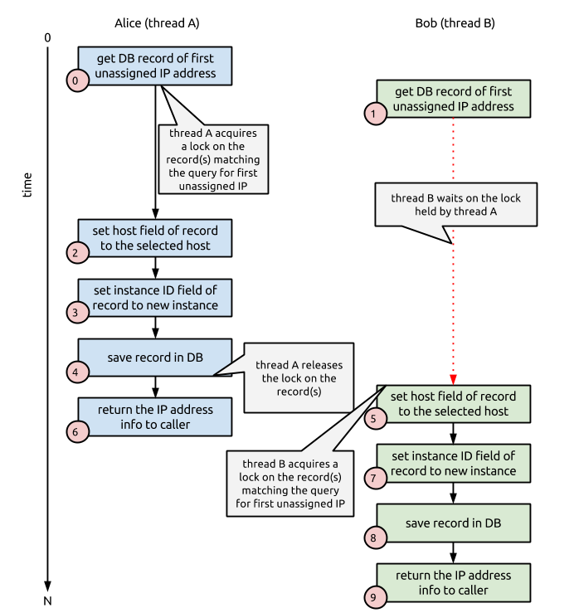
控制节点高可用
云控制节点的A/A HA方案
MySQL Write-intent locks
#来自mariadb官网

Slide 9
控制节点高可用
云控制节点的A/A HA方案#官方方案
该 HA 方案具有以下优点：
  多主，零切换#无限趋于0（用户感官零切换），方便地实现负载均衡
  将 API 服务和 DB, MQ 服务无缝整合在一起
  由于这些优点，该方案被大量采用。具体配置请参考 OpenStack High Availability Guide。

Slide 10
控制节点高可用
云控制节点的A/P HA方案
需要的话，可以使用 Pacemaker + Corosync 搭建两节点集群实现 A/P HA 方案。由主服务器实际提供服务，在其故障时由 Pacemaker 将服务切换到被服务器。OpenStack 给其组件提供了各种Pacemaker RA。对 Mysql 和 RabbitMQ 来说，可以使用 Pacemaker + Corosync + DRBD 实现 A/P HA。具体请参考 理解 OpenStack 高可用（HA）（4）：RabbitMQ 和 Mysql HA。具体配置请参考 OpenStack High Availability Guide。
容易脑裂

Slide 11
控制节点高可用
云控制节点的A/P HA方案
该 HA 方案的问题是：
  主备切换需要较长的时间
  只有主提供服务，在使用两个节点的情况下不能做负载均衡
  DRBD 脑裂会导致数据丢失的风险。A/P 模式的 Mysql 的可靠性没有 Mysql Galera 高。
  因此，可以看到实际部署中，这种方案用得较少，只看到 Oracel 在使用这种方案。

Slide 12
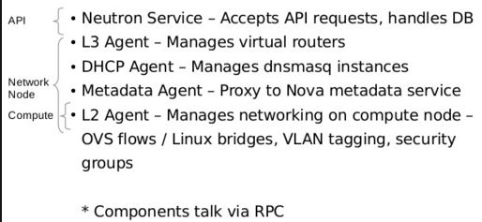
网络节点高可用
Neutron 包括很多的组件，比如 L3 Agent，L2 Agent，LBaas，VPNaas，FWaas，Metadata Agent 等 Neutron 组件，其中部分组件提供了原生的HA 支持。这些组件之间的联系和区别：

Slide 13
网络节点高可用
L2 Agent HA： L2 agent 只在所在的网络或者计算节点上提供服务，因此它是不需
要HA的。

Slide 14
网络节点高可用
L3 Agent 比较特殊，因为它是所有 openstack （core）services 中唯一一个有状态的，因此，不能使用传统的在多个节点上部署多个实例使用LB来做HA。Neutron 本身的调度器（scheduler）支持在多个网络节点上部署多个L3 Agent，但是，由 L3 Agent 管理的 Virtual Router 自身需要有HA的实现。它的HA的Neutron 原生实现包括如下几种方式：
    Juno 中引入的 Automatic L3 Agent Failover （当 VR 所在的 L3 Agent 失效的时候，Neutron 自动将它 failover 到其它某个 L3 Agent 上）该方案增加了一个配置项 allow_automatic_l3agent_failover。当它的值为 True 时，L3 plugin 去周期性地检查所有有管理 Virtual Router 的 L3 Agent 的状态。如果某 L3 Agent 死了，受它管理的 Router 会重新被 schedule 到别的 L3 Agent 上。 Neutron L3 Plugin 通过判断该 L3 Agent 是否在规定时间（agent_down_time）内有发回心跳消息来判断它是否活着。存在多种 L3 Agent 未能及时上报心跳但是 router 依然在转发网络包的可能。因此这种实现可能会存在 L3 Agent 被认为死了但是其 router namespace 依然在转发网络包和响应 ARP 请求而导致的问题。如果网络后端不阻止死掉了的 agent 使用 route 的 IP 地址，那新老 namespace 就可能存在冲突。这种冲突不会断掉 E-W 网络，因为新老 namespace 中的一个都可以承担无状态网络包的转发任务。然后，南-北网络可能会受影响，因为 NAT 只存在于一个router 上。而且，reschedule 后，浮动 IP 也会无法工作，因为它们与 router 的 外部端口的绑定关系不会被设置到新的router 上。这种方案要求使用多个网络控制节点，每个节点上运行一个 L3 Agent。在某个 Agent 死了时，Router 会被部署到别的 Agent 上。这种方案，除了上述的问题外，切换时间过长是其主要问题。

Slide 15
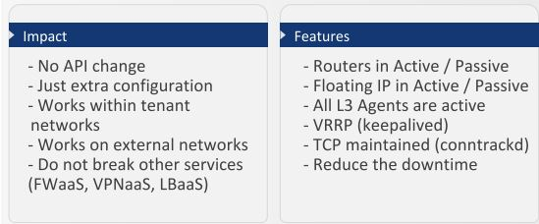
网络节点高可用
Juno 中引入的 VRRP （Virtual Router Redundancy Protocol）方
案 （由 VRRP/Keepalived 控制 VR 的 VIP 和 VMAC 的 failover）
  该方案使用多余一个的网络控制节点，提供 A/P HA。其主要特点为：

Slide 16
网络节点高可用
Juno 引入的 DVR
  该方案将 NAT 和 L3 Agent 部署到虚机所在的计算节点，在网络控制节点上只部署 DHCP 和
  SNAT。该方案解决了 L3 Agent 和 Metadata Agent 的 H/A 问题。目前，将 DHCP Agent 改成
  分布式，VPNaas 以及 FWaas 的修改工作已经在进行中。用户需要使用第三方软件提供 SNAT
  的 HA 方案。

Slide 17
网络节点高可用
Juno 引入的 DVR
  该方案将 NAT 和 L3 Agent 部署到虚机所在的计算节点，在网络控制节点上只部署 DHCP 和SNAT。该方案解决了 L3 Agent 和 Metadata Agent 的 H/A 问题。目前，将 DHCP Agent 改成分布式，VPNaas 以及 FWaas 的修改工作已经在进行中。用户需要使用第三方软件提供 SNAT 的 HA 方案。

Slide 18
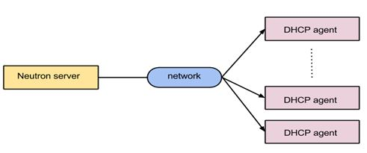
网络节点高可用
DHCP agent 的 HA
  DHCP 协议自身就支持多个 DHCP 服务器，因此，只需要在多个网卡控制节点上，通过修改配置，为每个租户网络创建多个 DHCP Agent，就能实现 DHCP 的 HA 了。

Slide 19
网络节点高可用
Metadata agent 和 proxy 的 HA
  跟 metadata service 相关的组件包括：
  neutron-ns-metadata-proxy：作为一个独立的进程运行在 master virtual router 的 network namespace 中。它接受由 qrouter 通过 iptables 控制转交的 instance 访问 metadata service 的 request。
  neutron-metadata-agent：Neutorn 的组件之一，运行在Neutorn 网络节点上，通过本地 socket 和 neutron-ns-metadata-proxy 进程通信，其配置文件是 /etc/neutron/metadata_agent.ini；它会通过 http(s) 和 Nova metadata service 通信；它通过 RPC 和 neutron-server 通信。你还可以通过配置 metadata_workers 的值来运行多个独立的进程。
  nova metadata api：这个和 nova api 类似，是 nova 的 API 的一部分，通常使用的端口是 8775。它接收neutron-metadata-agent 的request。

Slide 20
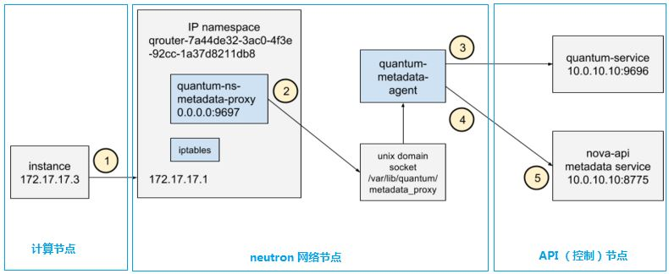
网络节点高可用
Metadata agent 和 proxy 的 HA

Slide 21
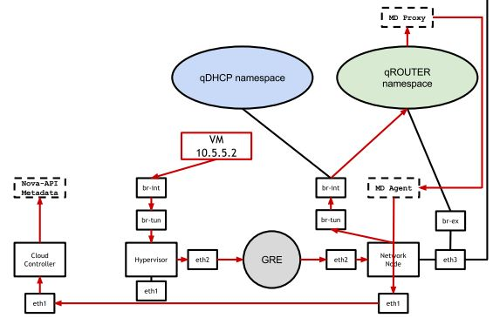
网络节点高可用
Metadata agent和proxy的HA
  注意，因为虚机在启动过程中需要访问 qrouter，这也就是说，要求虚机所在的子网必须已经添加到了一个 Virtual router 上，否则，它是无法通过 qrouter 走的，除非走 qdhcp）
  或者更详细地看出完整的路径（图中红色线条，从VM开始，到 NOVA-API Metadata 结束

Slide 22
网络节点高可用
LBaaS agent 的 HA
  目前 Neutron LBaaS 代理服务是无法通过其自带的 HAProxy 插件 实现高可用的。实现 HAProxy 高可用常见的方案是使用 VRRP (Virtual Router Redundancy Protocol ，虚拟路由冗余协议)，不过 LBaaS HAProxy 插件目前还不支持该协议。因此，只能使用 Pacemaker + 共享存储（放置 /var/lib/neutron/lbaas/ 目录） 的方式来部署 A/P 方式的 LBaas Agent HA。

Slide 23
网络节点高可用
使用Pacemaker实现A/P HA
  使用 Pacemaker + Corosync 搭建两节点（或者多节点） A/P 集群。在主节点上，由 Pacemaker 启动 Neutron 的各种服务。

Slide 24
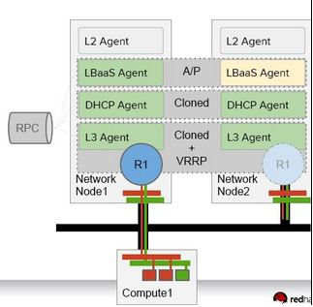
网络节点高可用
小结：从上面可以看出，除了 DHCP Agent 天生就通过配置可以实现 A/A HA 以及
L3 HA 以外，其它的组件的 HA 都是 A/P 的，而且实现的技术可以是原生的，也可
以使用Pacemaker，也可以结合起来使用。比如 RDO 的方案：

Slide 25
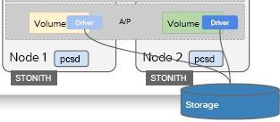
存储节点高可用
这里只讨论 cinder-volume
  在使用非共享存储时，cinder-volume 进程受 Pacemaker 监控，在其停止的时候重启。这种方案下，存储控制节点宕机的话，上面的所有卷都会损失掉。因此，在生产环境中，必须使用下一种方案。
  在使用共享存储时，考虑到目前代码中存在的资源竞争，该服务只能实现为 A/P HA 方式，也就是说在某个时刻，只有主节点上的 cinder-volume 在运行。目前，cinder-volume 还没有内在的 HA 实现，只能借助第三方软件比如 Pacemaker。

Slide 26
计算节点高可用
在测试环境中，我们常常将虚机创建在本地磁盘上，那么，在机器
宕机的话，这些虚机将永远也回不来了。因此，在生产环境中，需
要将虚机部署在 cinder-volume 或者共享的存储比如 RDB 或者
NFS 上。这样的话，在虚机损坏时，可以从共享存储上将其恢复（
使用 nova evacuate 功能）。 使用Pacemaker 部署 A/P 方案（类
似上一节中 cinder-volume A/P HA）的话，生产环境中计算节点的
数据往往远远超过 Corosync 集群中节点数目的限制。

Slide 27
计算节点高可用
业界有几个解决方案：
  Controller 节点通过管理网 Ping 所有 Compute 节点，Controller 节点检查nova service-list，对出问题的节点 Evacuate#疏散功能
    特征：太简单粗暴，容易引起误杀和数据损坏
  Pacemaker-remote： 突破Corosync的集群规模限制，
    特征：启用多个心跳网时，处理策略单一，引起用户业务不必要的中断
  集中式检查
    特征：缺少计算节点自杀机制，扩展性不佳，需要访问IPMI网络
  分布式健康检查
    特征：……

Slide 28
计算节点高可用
业界有几个解决方案：
  Controller 节点通过管理网 Ping 所有 Compute 节点，Controller 节点检查nova service-list，对出问题的节点 Evacuate
    特征：太简单粗暴，容易引起误杀和数据损坏
  Pacemaker-remote： 突破Corosync的集群规模限制，
    特征：启用多个心跳网时，处理策略单一，引起用户业务不必要的中断
  集中式检查
    特征：缺少计算节点自杀机制，扩展性不佳，需要访问IPMI网络
  分布式健康检查
    特征：……

Slide 29
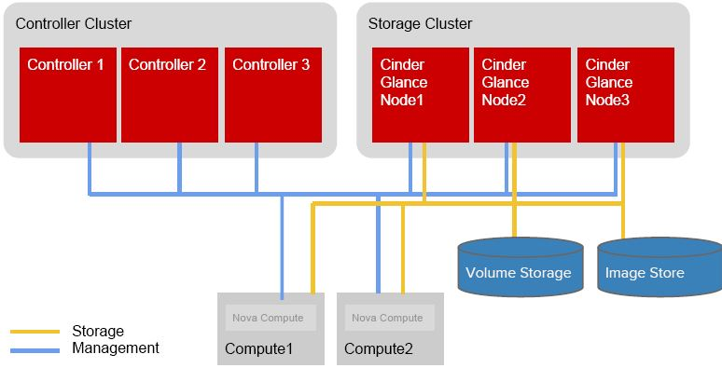
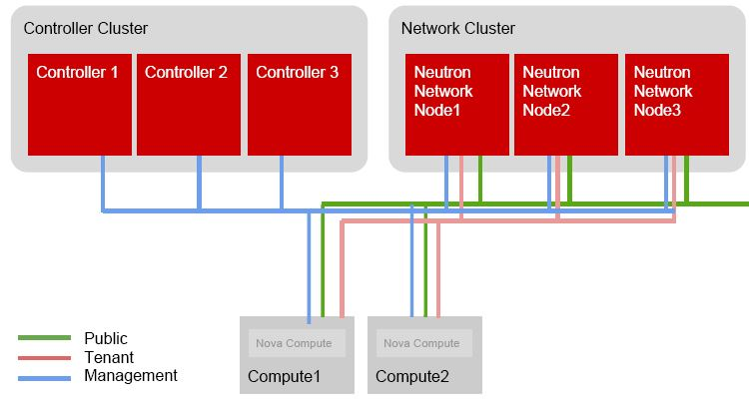
小 结
OpenStack控制/网络/存储/计算HA集群：

Slide 30
未完待续

